Slide 1
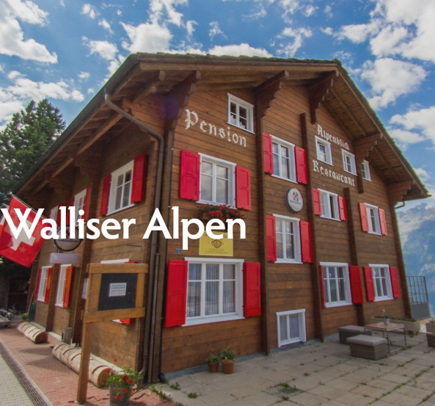
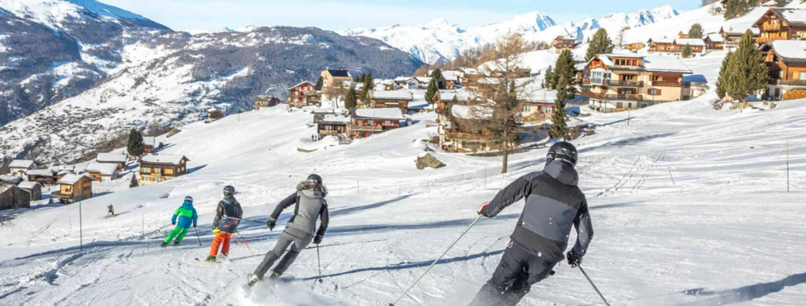
Autofreier Ski und Wanderort! Ab Bern mit dem Zug in unter 2 Std. erreichbar.
Aber auch kostenpflichte Parkplätze bei der Mittelstation in Staldenried vorhanden.
Preiswerte Ferienwohnungen für Familien und eine sehr gute Pension für GeniesserInnen!

Slide 2
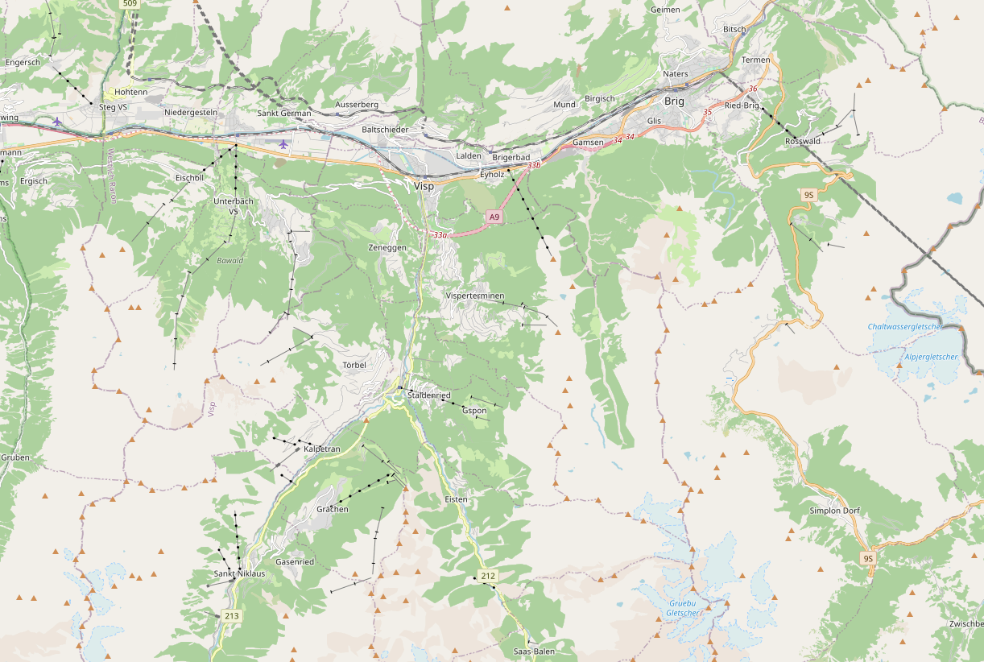
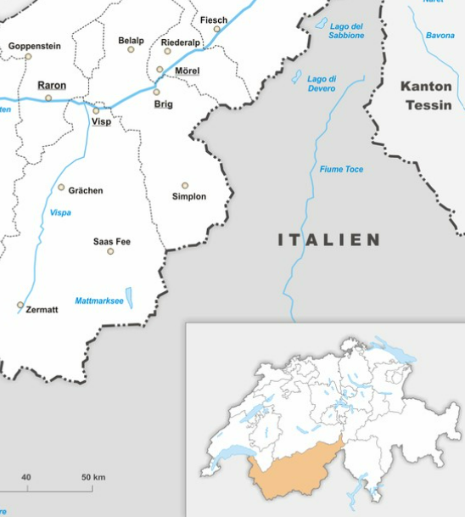
Staldenried Gspon
https://www.openstreetmap.org/search?query=gspon#map=13/46.2526/7.9155
Cc Wikimeida + www.Skiurlaubschweiz.ch

Slide 3
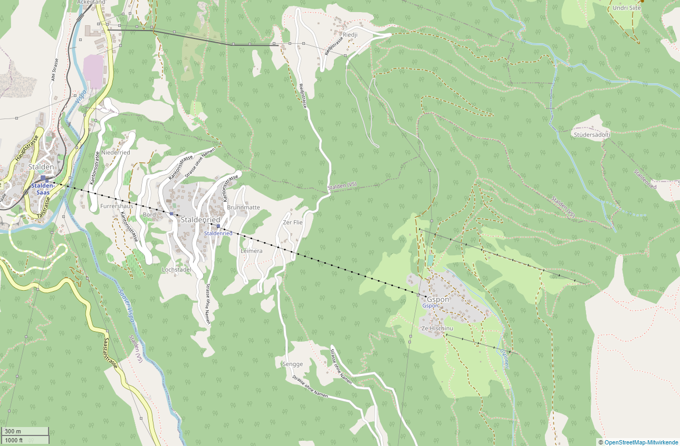
Parkplätze
Bahnhof Stalden-Saas
Vom Matterhornzug ab Visp auf dem gleichen Peron ebenerdig in die neue Gondelbahn nach Staldenried – Gspon umsteigen. Es gibt noch eine Haltestelle Kirche vor der Mittelstation, dort nicht austeigen, sondern Gondel wechseln in Staldenried!
Nicht erstaunt sein, wenn die Gondel unerwartet stillsteht – das ist wenn jemand bei der Kirche einsteigt, bei der Gondel, die runterfährt!

Slide 4
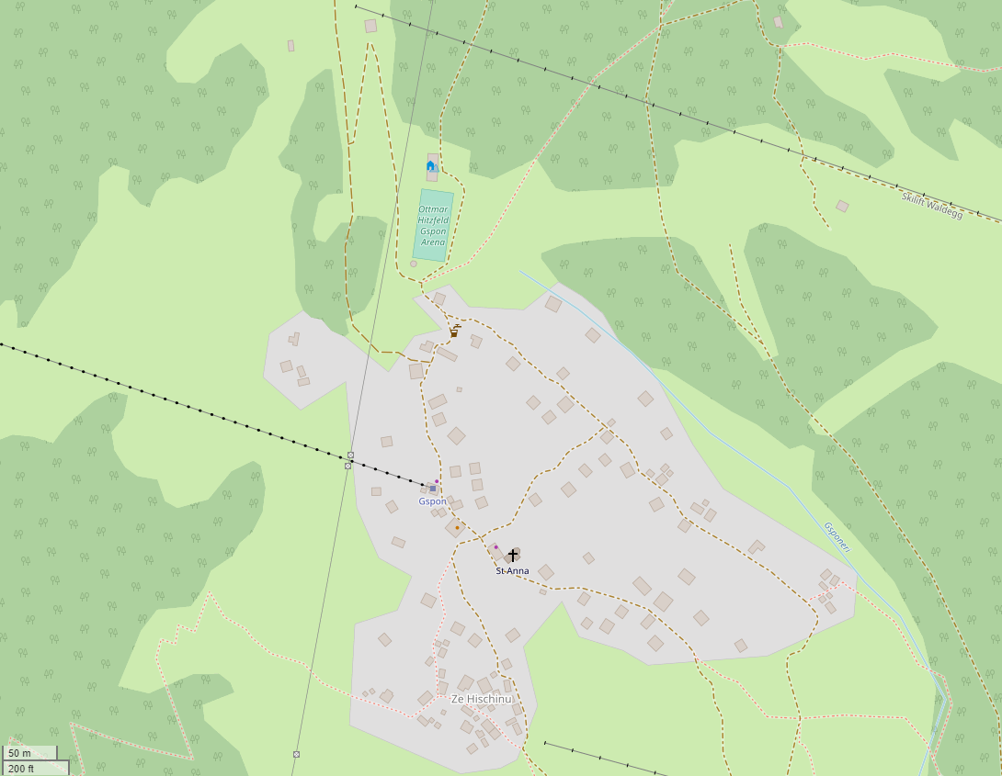
5
Gspon 1894 m
1 Bergstation + Skiraum
2 Konsum
3 Pension Alpenblick
4 Kurzer Skilift
5 Langer Skilift
6 Rondel Pistenbeiz
Skilifte 2000-2190 m
Beschneite gut präparierte Pisten
Schneeschuhtouren
Die 2 ausgeschilderten Schneeschuhtouren sind für EinsteigerInnen gut geeignet.
Ca. je 1.5 Std. wenig Steigungen.
Ausgangspunkt bei der Bergstation und Pension Alpenblick, wo man gut essen kann. Die Sonnenterasse hat Morgen und Nachmittag und Abendsonne!
map.schweizmobil.ch Gspon Schneeschuhtouren
Wanderungen Karte
+ gute Beschreibungen scrollen Folie 5 und 6
6
1+2
3
4

Slide 5
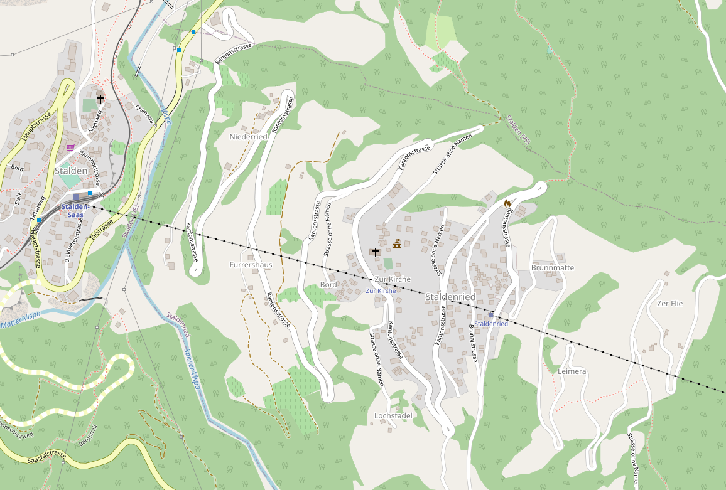

Slide 6
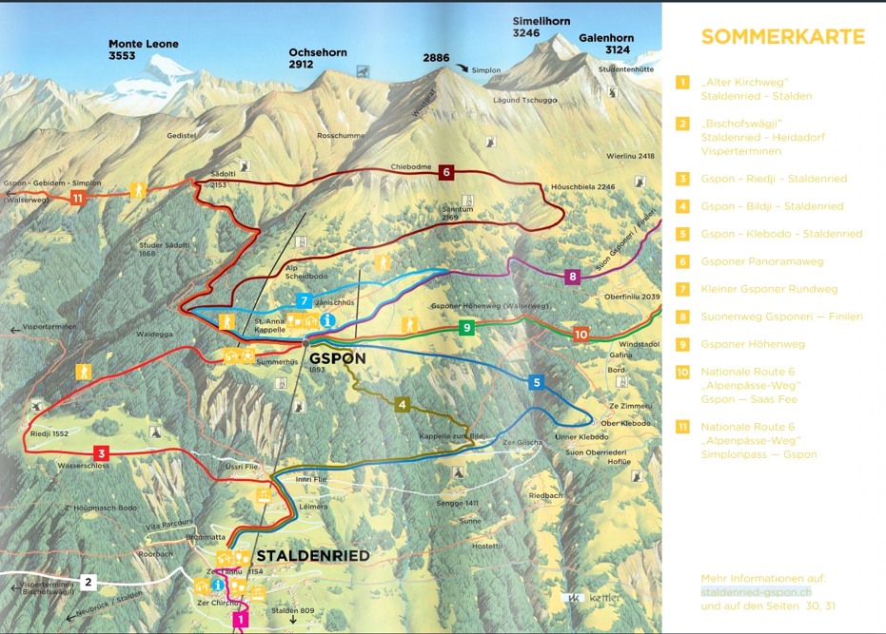

Slide 7
